Slide 1




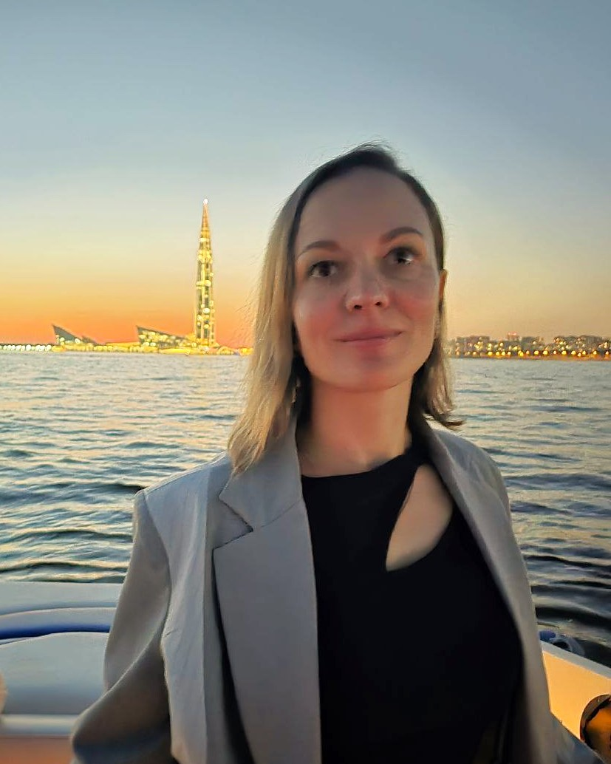

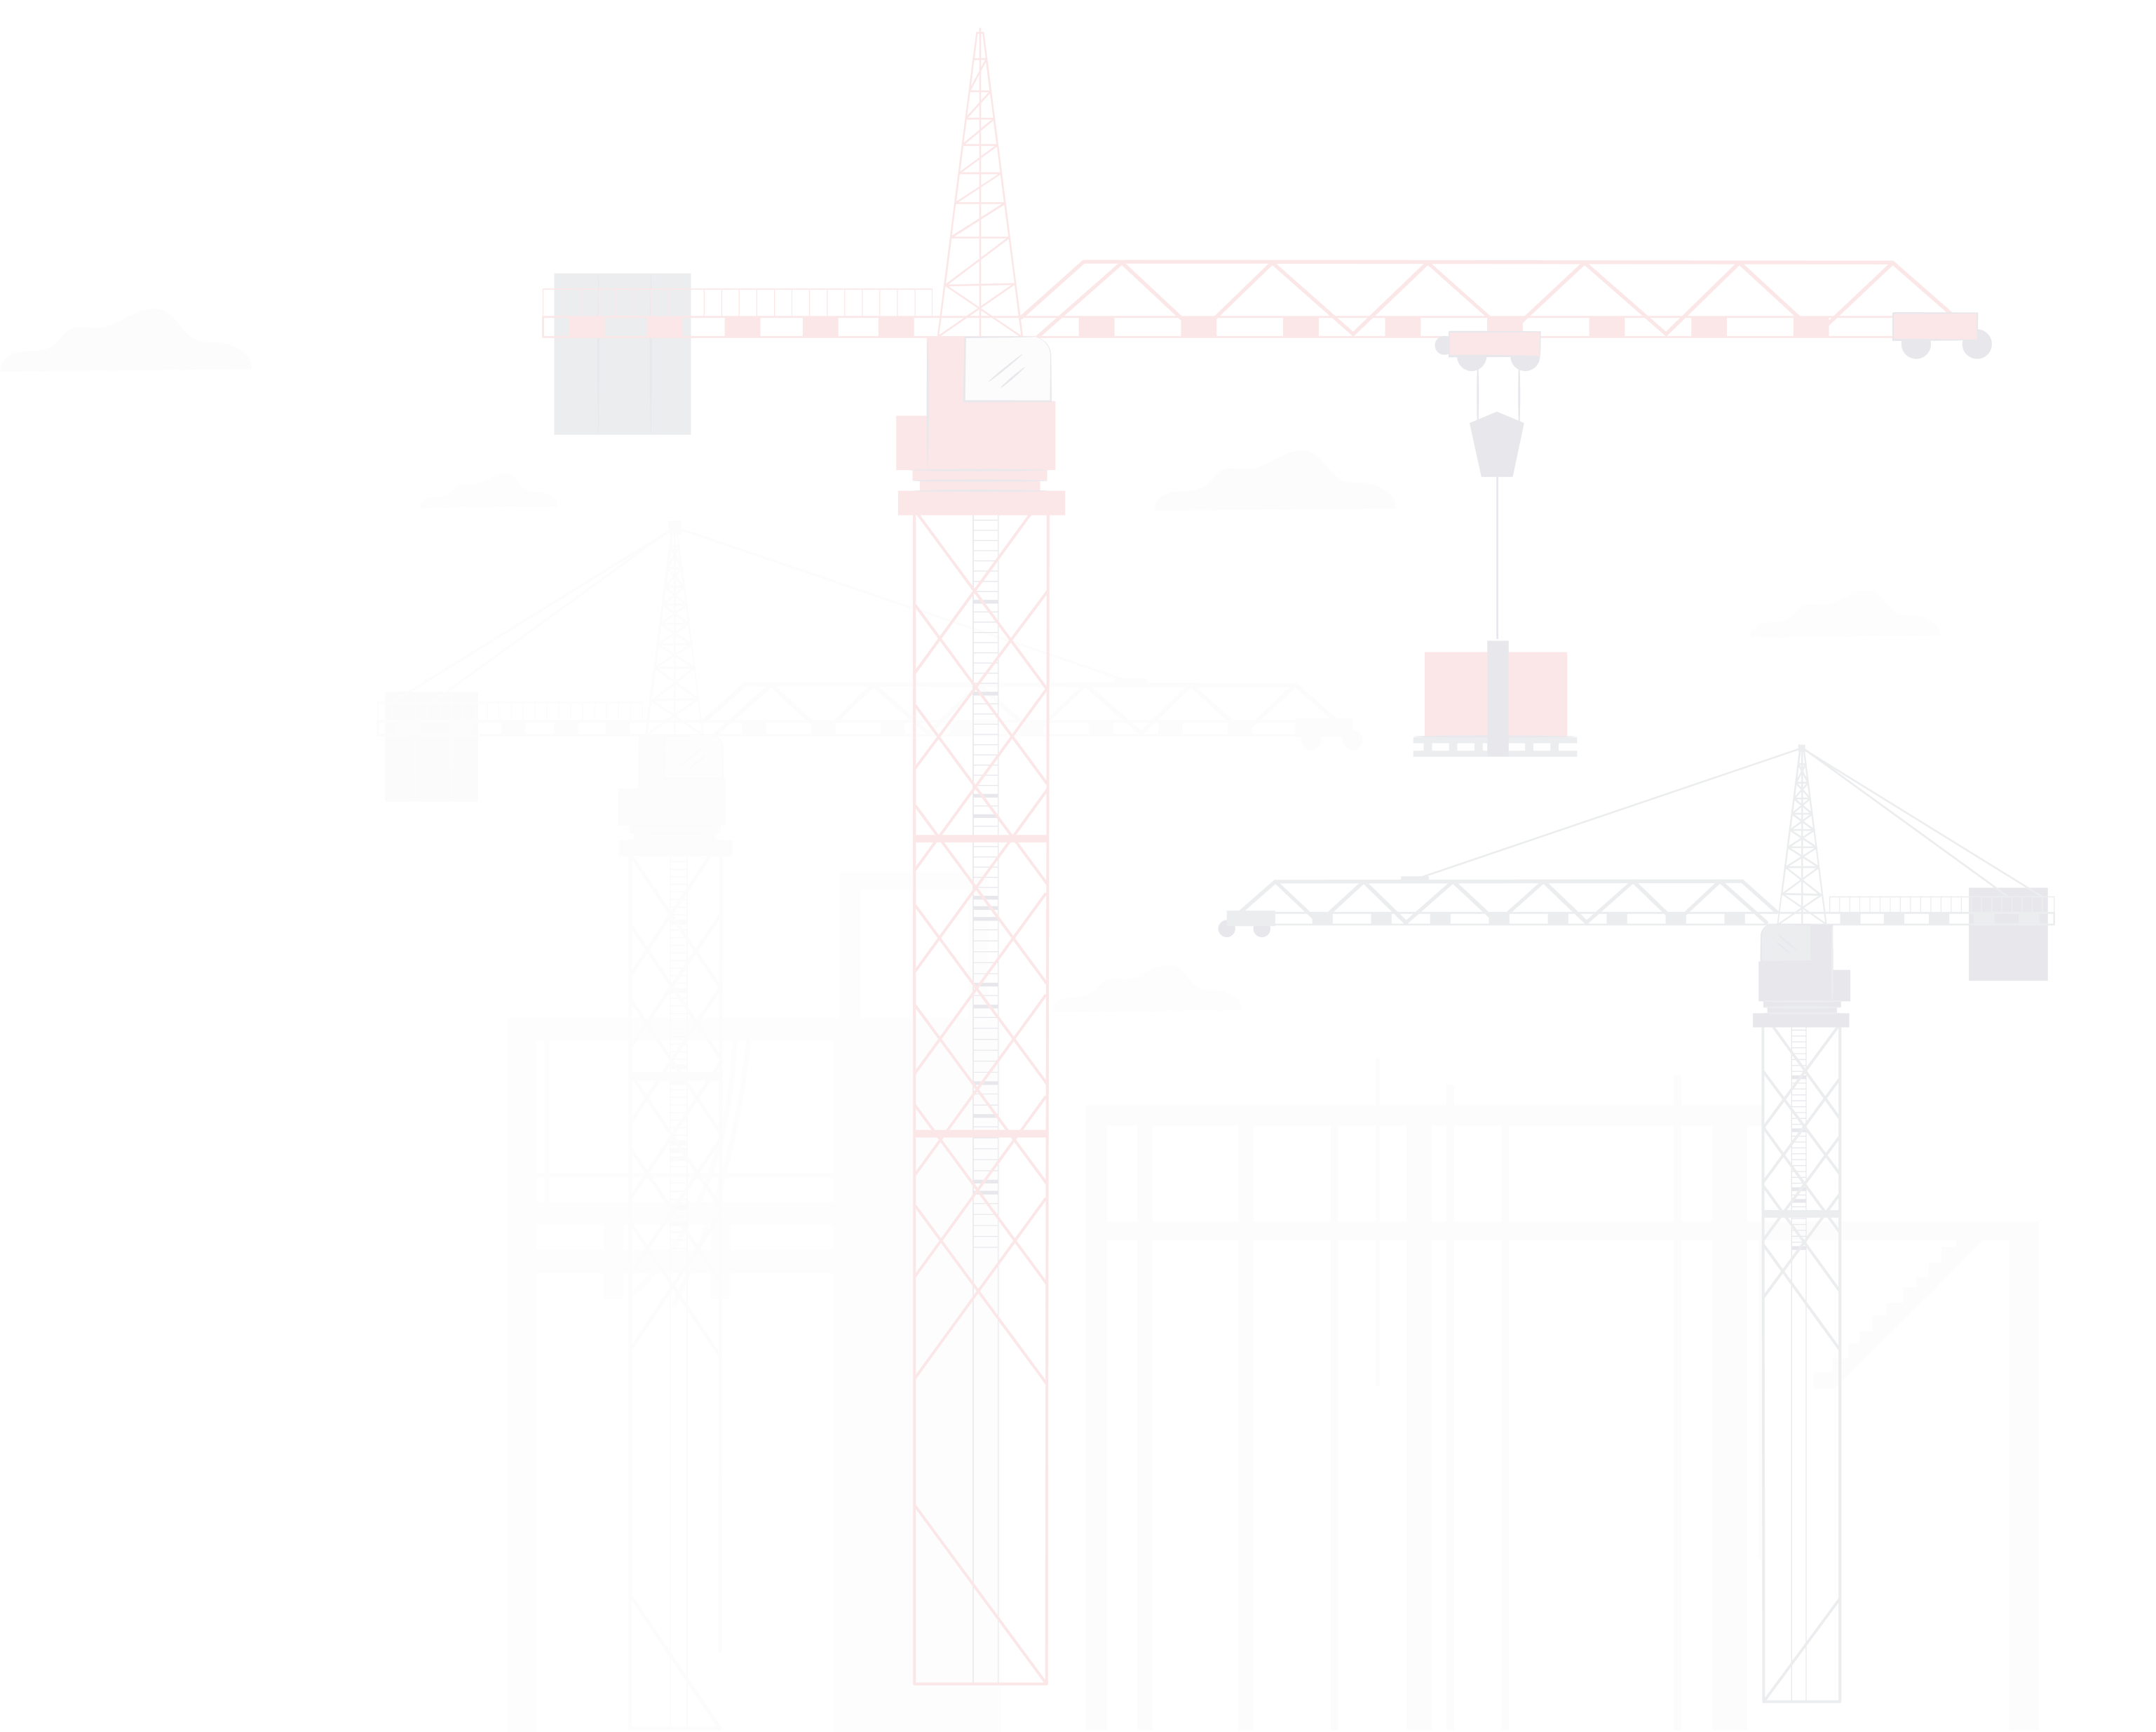







Фото
Юлия Самуйлова
Директор по развитию
ООО «ГРАНДСТОУН"

Slide 2


С какими сложностями сталкиваются ваши заказчики:
Высокие цены на сырье (материал бизнес- и премиум-класса).
Большое разнообразие материалов. Сложность выбора.
Нестабильность валютного рынка.
Нежелание работать с маленькими объемами и нестандартными запросами.

Slide 3


Наша компания — решает эти проблемы:
Как мы решаем подобные вопросы (преимущества):
ПРИМЕР:
Сроки. Отсутствие длинного логистического «плеча»: везем напрямую с карьера на объект под конкретного заказчика с подбором оптимального пути (ж/д, морской, авто).
Качество сырья: Предоставляем необходимые сертификаты, в том числе класс радиационной безопасности).
Легально: всё сырье законно проходит таможенный контроль.
Компании Huawei мы поставили более 5000 м2 мрамора Aran White, не представленного на рынке РФ, напрямую из Турции для БЦ «Кантемировский».
На данный момент монтажные работы на завершающей стадии.

Slide 4
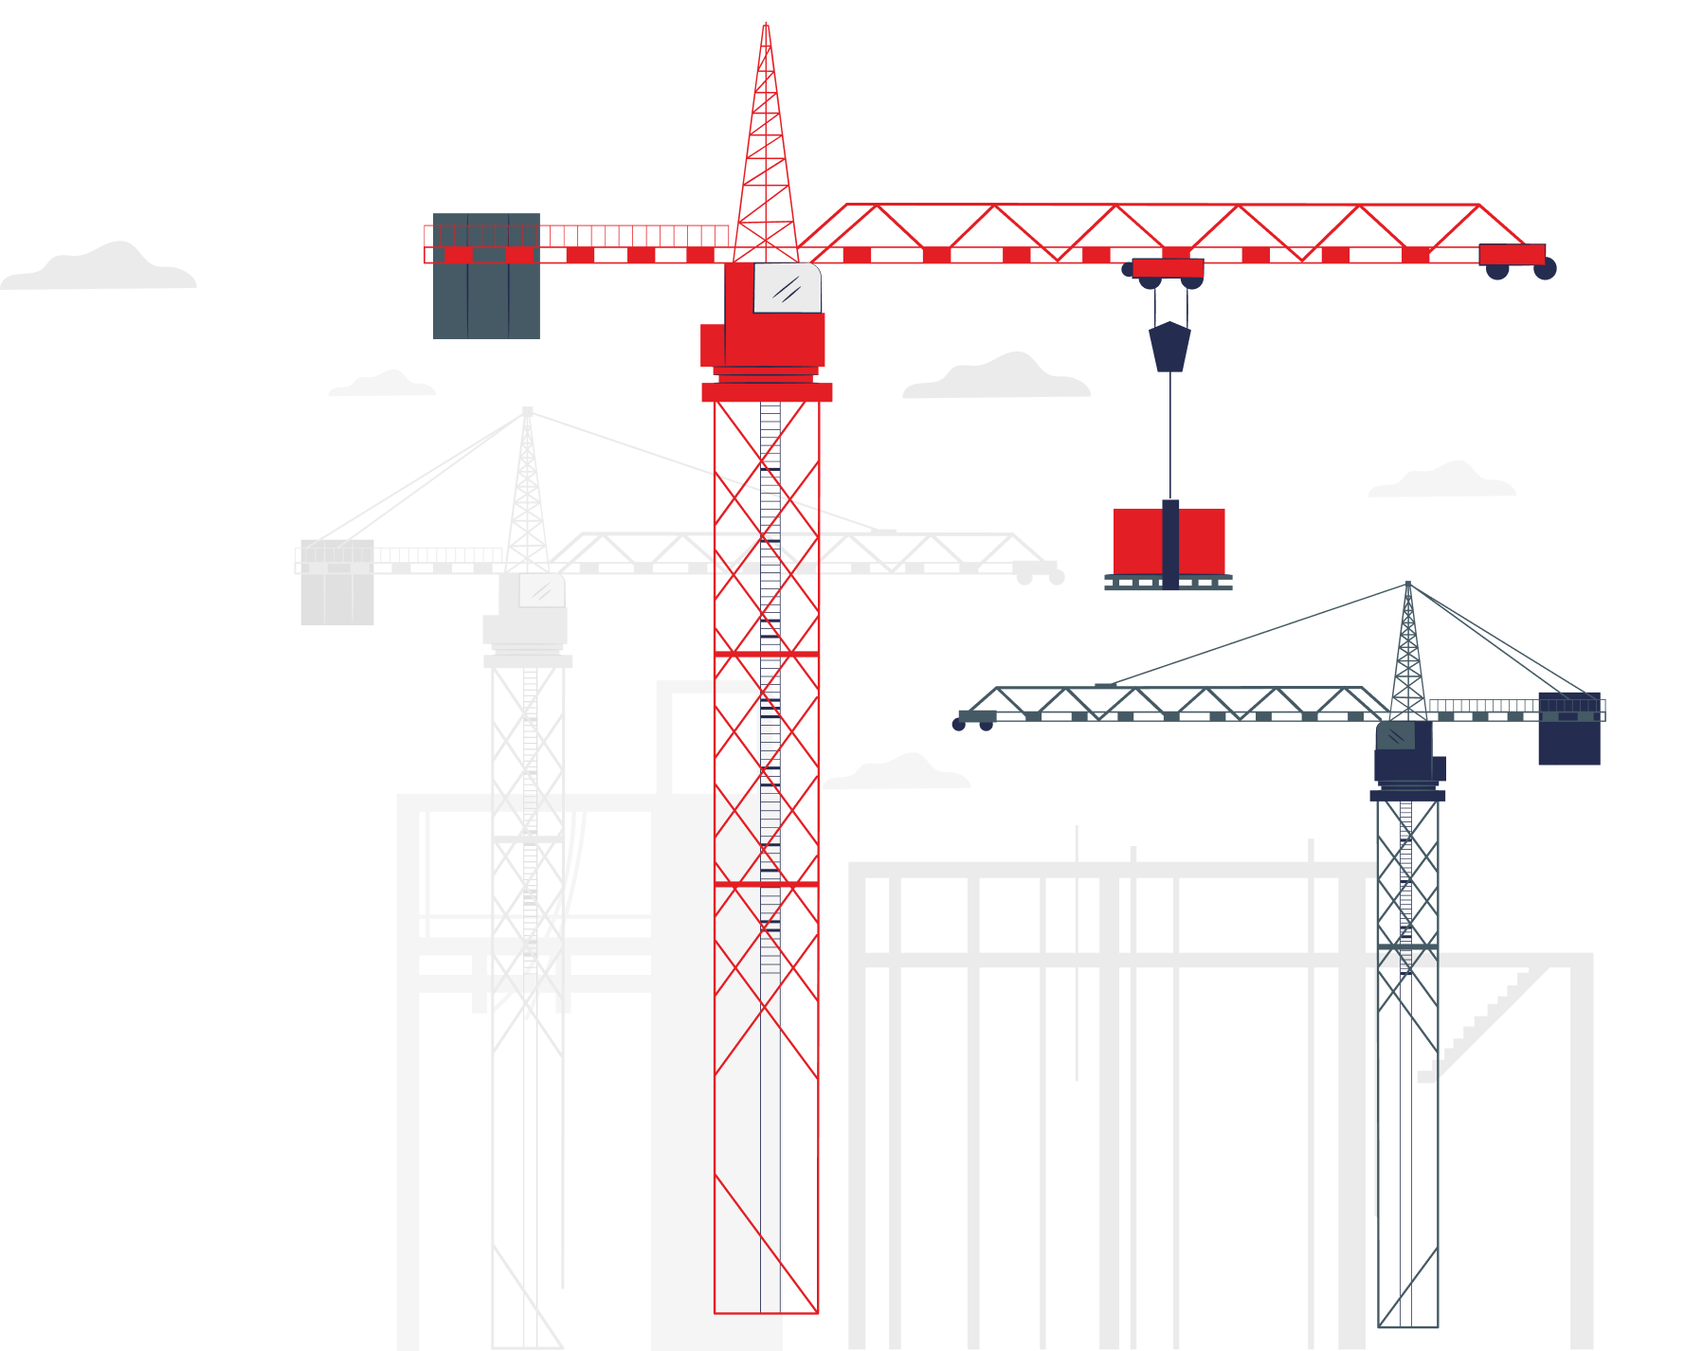
ПОЧЕМУ ВЫБИРАЮТ НАС?
Вот что отличает нас от конкурентов:
Наши сотрудники лично отбирают камень
на карьерах и контролируют
его отправление вплоть до момента опечатывания контейнера.
Минимальная бюрократизация.
Гибкость и оперативность в принятии решений.
Параллельные производственные линии.

Slide 5
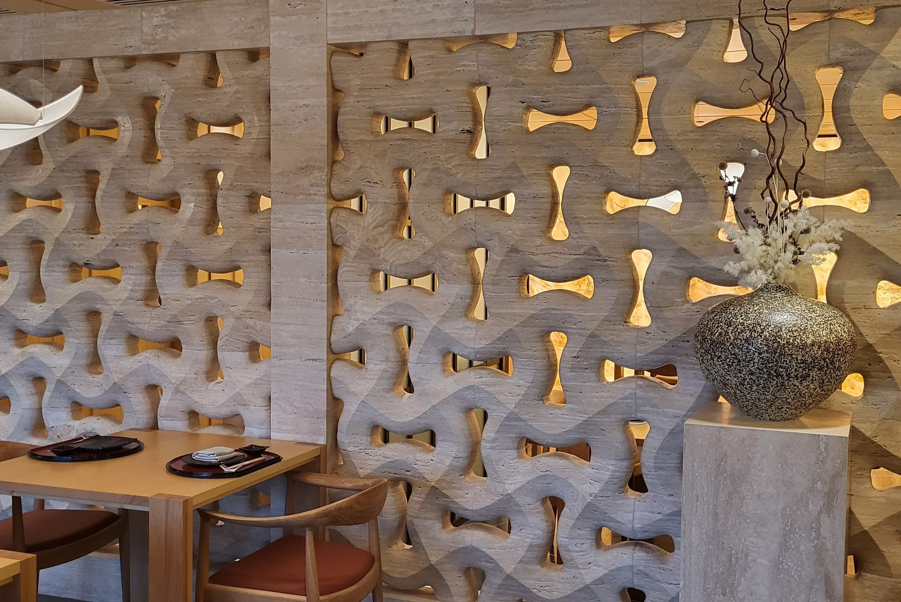
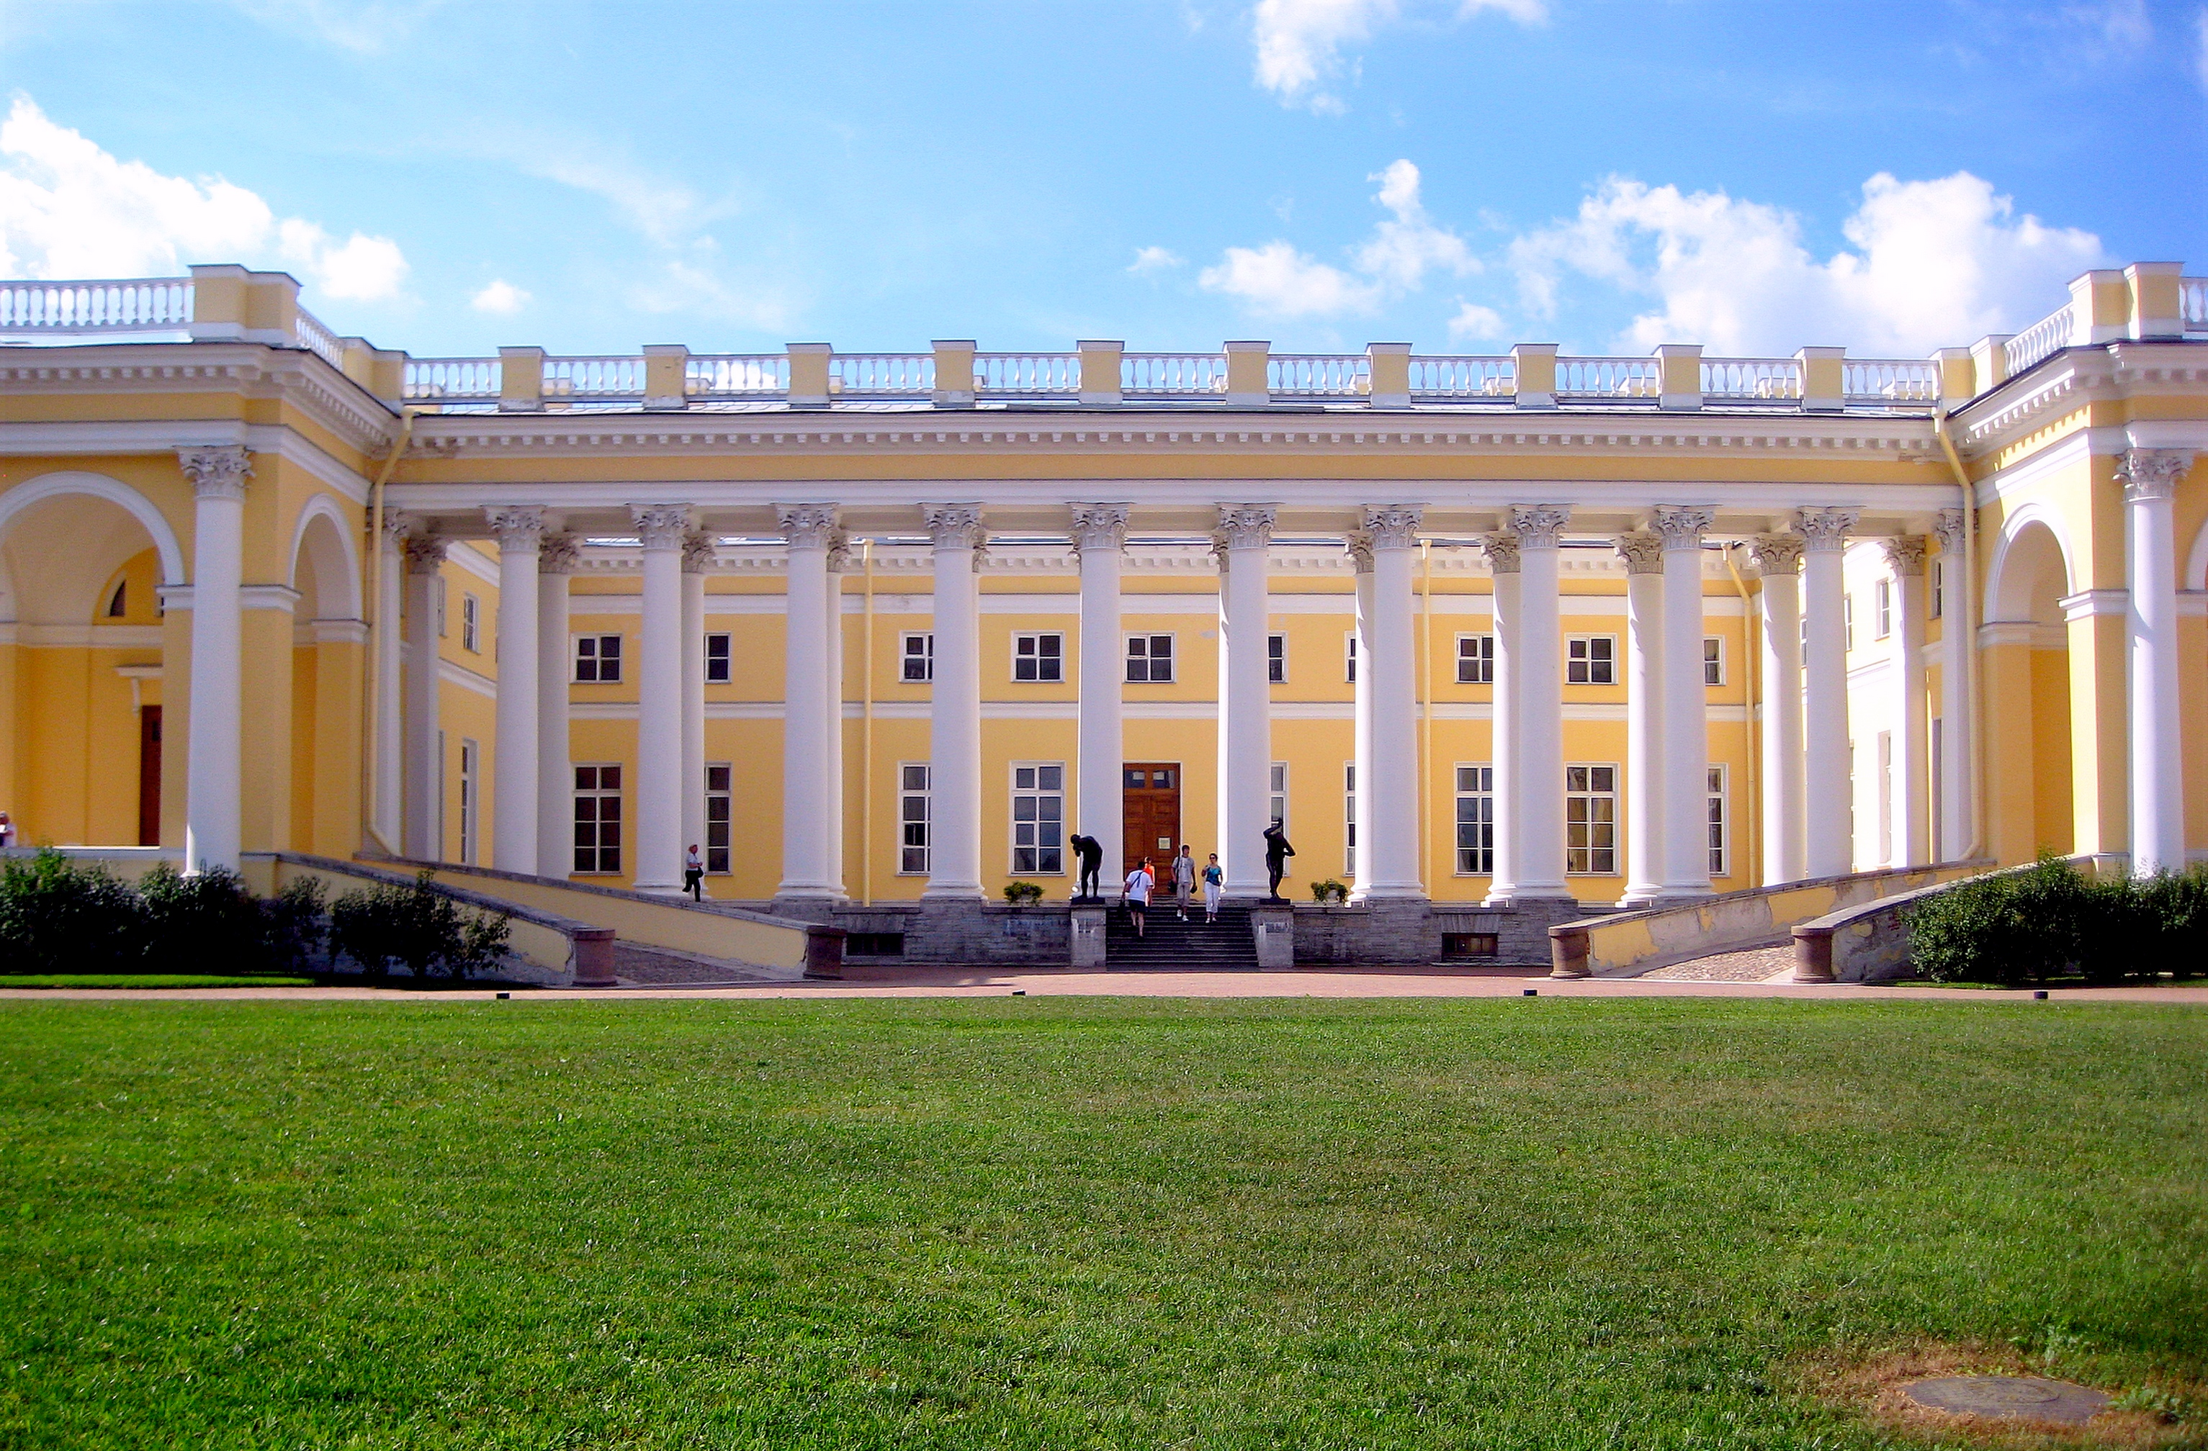
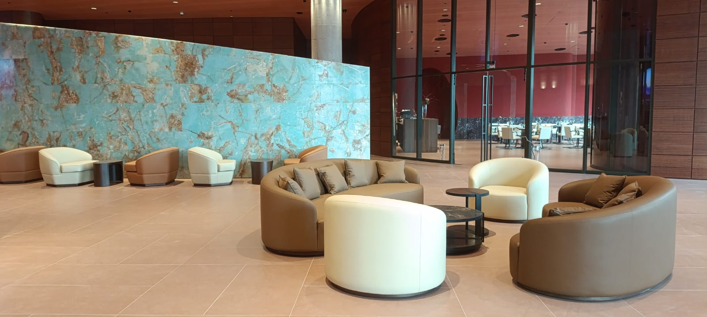
КЕЙСЫ
Ресторан Miyako
Александровский дворец (реставрация исторического каминного портала)
Аэропорт Елизово
Изготовили декоративные 3-D перегородки из травертина в 3 раза дешевле, чем аналог итальянского производителя.
37 видов камня площадью более 8000 м2 на весь комплекс.
Поставка оникса
Tiffany Blue антик с поверхностями выведенными под радиус.
Нашли и поставили чистые блоки мрамора Tassos в небольшом объеме
и 1500 м2 селекционного иранского известняка.

Slide 6
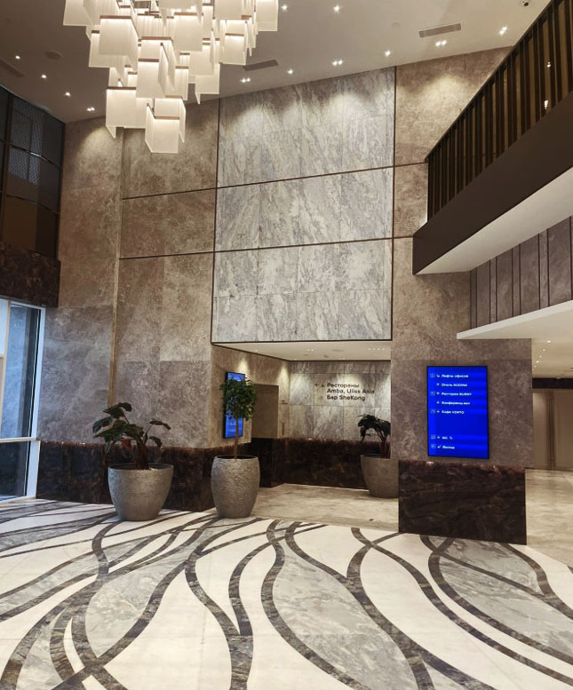
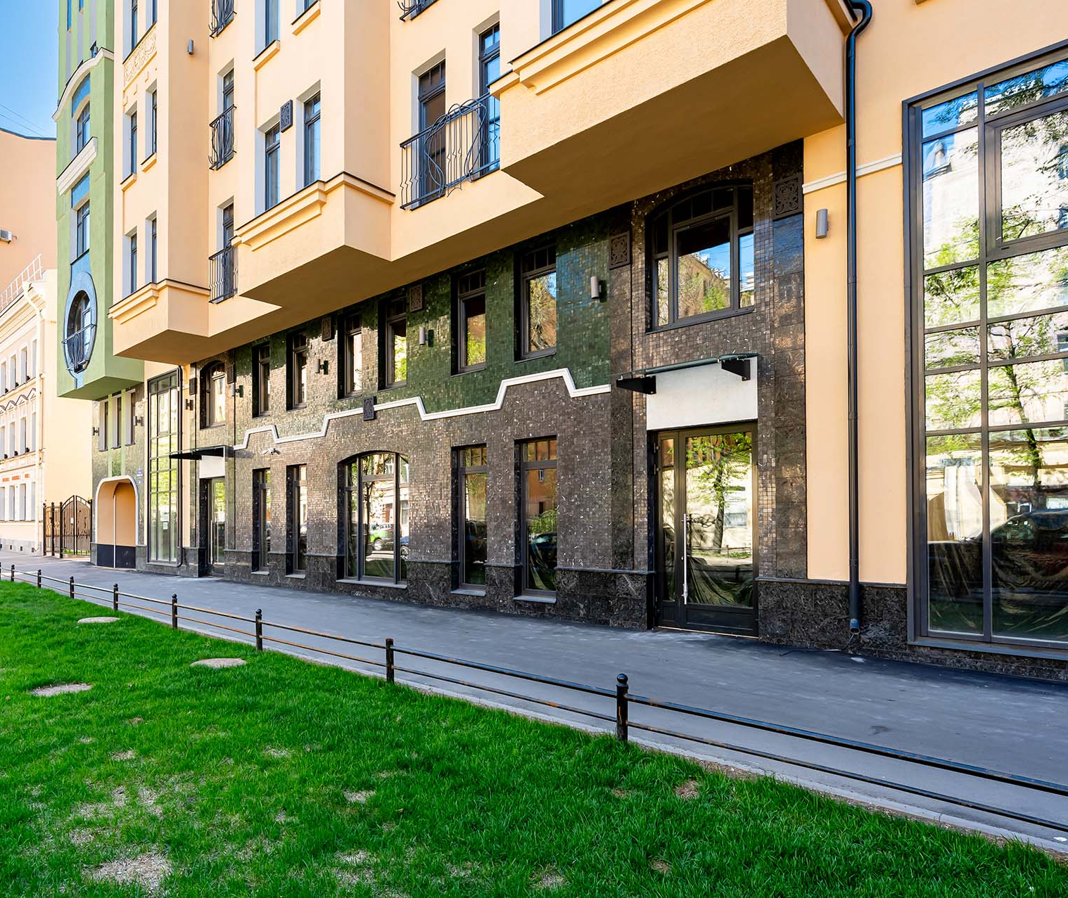
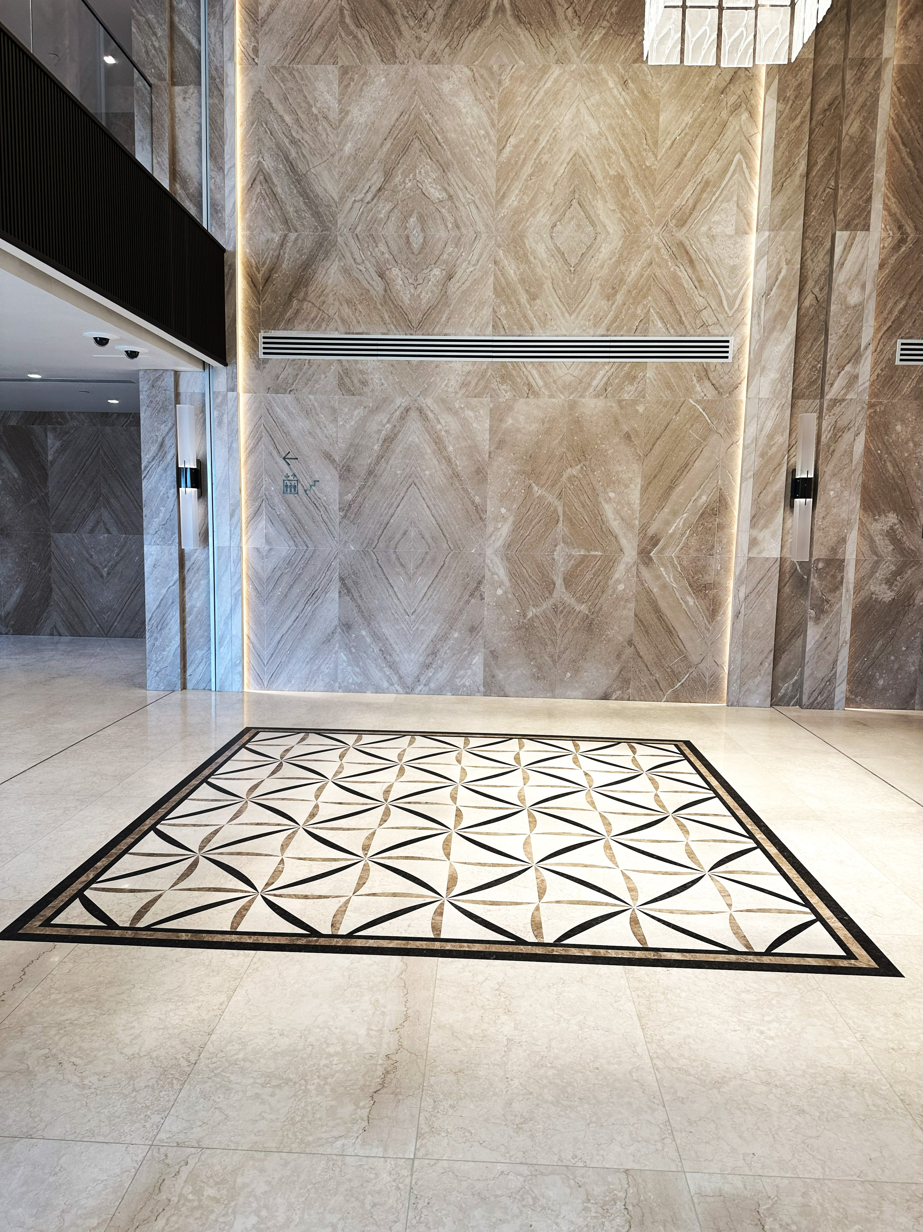

Мы относимся к каждому Заказчику,
как к лучшему другу!
Разработаем проект, поставим материал,
смонтируем «под ключ» на лучших условиях!
Уверены, что честное имя – самый большой капитал.

Slide 7
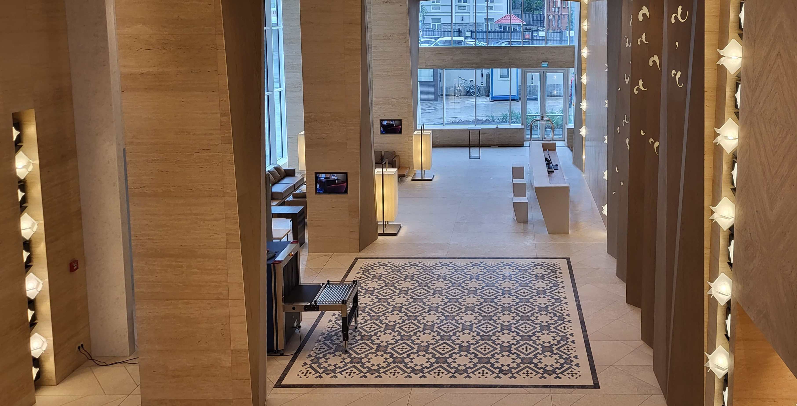
Фото
Юлия Самуйлова
Директор по развитию
ООО «ГРАНДСТОУН"

